Slide 1
MODUL 322 Benutzerschnittstellen entwerfen und implementieren Benutzereigenschaften
Nutzungsanforderungen spezifizieren mittels Personas
Quelle: BBB (Berufsschule Baden)

Slide 2
Inhalt
Übersicht Gebrauchstauglichkeit (Usability)
Indra Burkhart über «Personas»
Was sind «Personas»
Eigenschaften von «Personas»
Warum «Personas»?
Daten für «Personas» erhalten
Einsatzbereiche von «Personas»
Tools um «Personas» zu erstellen
Beispiele

Slide 3
Der nutzerzentrierte Gestaltungsprozess
Planung der menschenzentrierten Gestaltung
Gestaltungslösung erfüllt Nutzungs-anforderung
1.
Nutzungskontext verstehen und beschreiben
4.
Gestaltungslösungen evaluieren
2.
Nutzungsanforderungen spezifizieren
3. Gestaltungslösungen
realisieren
Quelle:
Usability und UX für dummies,
Elske Ludewig
2020
Menschenzentrierter Gestaltungsprozess nach DIN SIO 9241-210 (vereinfacht)
Notes:
In dieser Präsentation kümmern wir uns um den Nutzungskontext eines Produktes.
Beziehungsweise um dessen Spezifikation.
Das ist der zweite Schritt im menschenzentrierten Gestaltungsprozess.
Quelle: Usability und UX für dummies, Elske Ludewig, WILEY-VCH Verlag, 2020 (Kapitel 7)

Slide 4
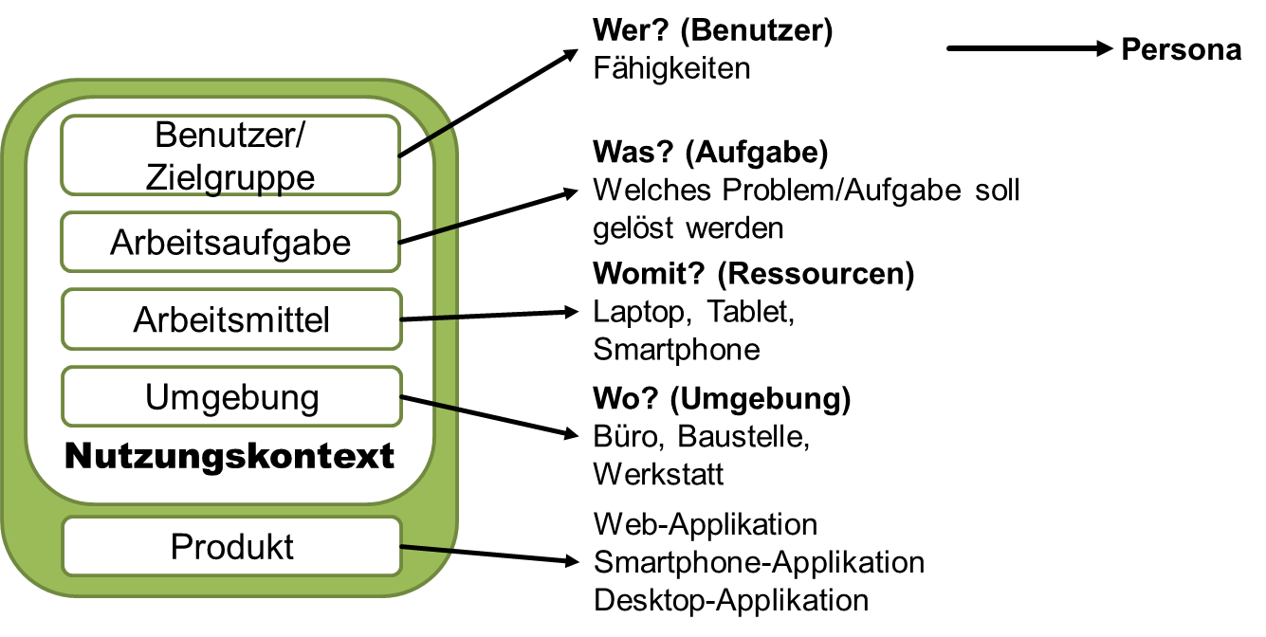
Gebrauchstauglichkeit (Usability)
© Gebrauchstauglichkeit nach DIN EN ISO 9241-11 (eigene Darstellung)
Notes:
Zuerst schauen wir aber den Nutzungskontext nochmals an.
Der Nutzungskontext beschreibt die 5 Faktoren
1) Wer der Benutzer ist
2) Was der Nutzer mit der Applikation macht, welche Aufgabe er damit löst
3) Womit der Nutzer seine Aufgabe löst
4) Und wo Nutzer die Applikation einsetzt
5) Diese fünf Faktoren zusammen mit den Zielen bestimmen, für welche Plattform die Applikation erstellt wird.
Damit diese Informationen aber auch im Entwicklungsprozess berücksichtigt werden, müssen spezifiziert werden.
6) Der Benutzer wird mittels Persona festgehalten

Slide 5
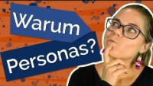
Notes:
Quelle: https://www.youtube.com/watch?v=fovhaxhGvic

Slide 6
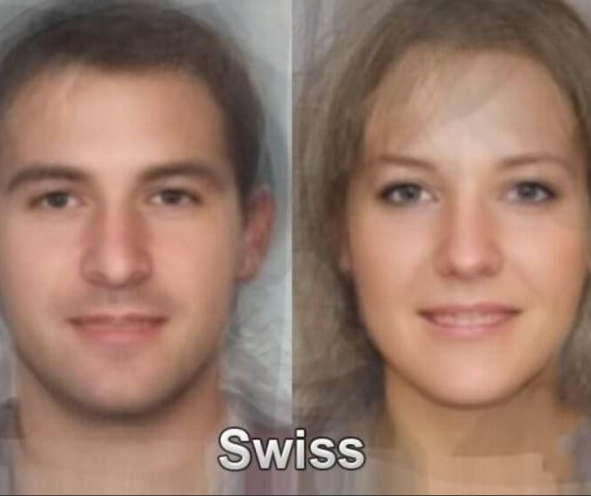
Was sind «Personas»?
1000 Schweizer Gesichter gemischt == Schweizer Durchschnittsgesicht
Personas (lat. Maske) sind Nutzermodelle, die Personen einer Zielgruppe in ihren Merkmalen charakterisieren.
© https://www.onlinemarketing-praxis.de/glossar/personas
Fiktive Nutzer mit:
Bedürfnissen
Fähigkeiten
Zielen
….
Persona != Durchschnittsnutzer
Illustration©faceresearch.org
Notes:
Perosnas stammen aus dem User Requirements Engineering.
Um die Motivation einer Zielgruppe zu verstehen werden Personas kreiert.
Persona sind fiktive Nutzer des Produktes und haben unter anderem Bedürfnisse, Fähigkeiten und Ziele.
Personas sind Modelle, und keine wirklichen Nutzer.
Personas stellen nicht den Durchschnittsnutzer dar, sondern sind Muster des Nutzerverhaltens, also spezifische Benutzer.
Oder anders gesagt: Eine Persona ist eine genaue Beschreibung eines typischen Benutzers ihres Systems, aber ein erfundener Benutzer.
Wenn man sich also seiner Nutzer bewusst ist, kann man die Applikation auch an Ihre Anforderungen anpassen.
Quelle:
https://www.usability.de/leistungen/methoden/personas.html
Usability und UX für dummies, Elske Ludewig, WILEY-VCH Verlag und Gmbh & Co KGaA, Weinheim

Slide 7


















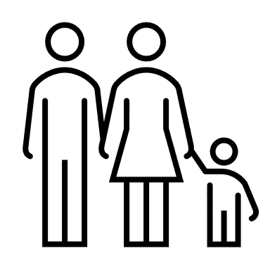


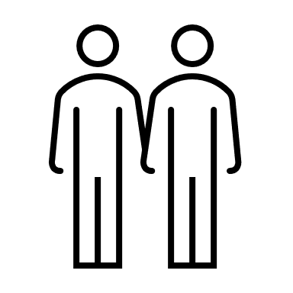
Eigenschaften von «Personas»
Eine Persona wird versehen mit:
Vor- und Nachname (fiktiv)
Ausbildung/Wissen
Foto (um die Persona noch vorstellbarer zu gestalten)
Hobbys
Alter
Einschränkungen
Tätigkeit/Arbeitsrolle
Familienstand
Notes:
Personas veranschaulichen also typische Vertreter Ihrer Zielgruppe.
Vielfältige Informationen zu ihrer Lebenswelt machen sie als Menschen verstehbar und ermöglichen es den Projektbeteiligten sich mit ihnen zu identifizieren.
Eigenschaften können die folgenden sein.
Bei Fotos sollten keine auf Hochglanz polierten Werbegesichter verwendet werden, verwenden sie natürliche Fotos, damit die Persona auch greifbarer ist.
Quelle:
https://www.usability.de/leistungen/methoden/personas.html
https://de.wikipedia.org/wiki/Persona_(Mensch-Computer-Interaktion)
Usability und UX für dummies, Elske Ludewig, WILEY-VCH Verlag und Gmbh & Co KGaA, Weinheim

Slide 8

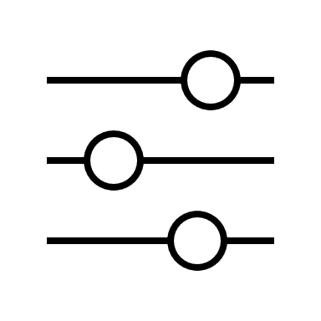







Eigenschaften von «Personas»
Eine Persona wird versehen mit:
Wünsche
Einstellung zum Produkt
Einstellung zur Technologie des Produkts
Ziele
Erwartungen
Technikaffinität
Computer-Kenntnisse
Browser
Allen Eigenschaften, die wichtig sein könnte für Ihr Produkt!
Notes:
Die Liste der Eigenschaften ist nicht vollständig und kann beliebig variieren.
Natürlich gibt es sehr generische Eigenschaften, die immer vorhanden sein müssen, andere Eigenschaften können aber sehr spezifisch sein und sind abhängig vom Produkt, dass Sie entwickeln.
Bedenken Sie, dass die Eigenschaften über alle Personas konsistent sind und nicht bei den einen fehlt eine gewisse Eigenschaft.
Quelle:
https://www.usability.de/leistungen/methoden/personas.html
https://de.wikipedia.org/wiki/Persona_(Mensch-Computer-Interaktion)

Slide 9
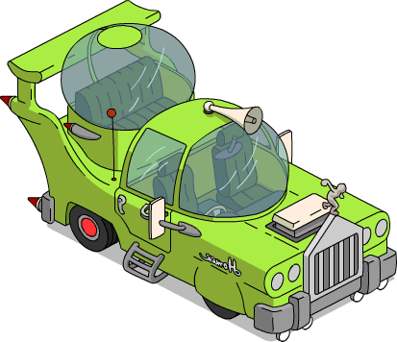
Warum macht man «Personas»?
Möchte man ein Produkt herstellen, dass möglichst viele Nutzergruppen und Nutzeranforderungen abdeckt, kann das Problem entstehen, dass es von keinem Nutzer genutzt werden kann (effizient, effektiv und zur subjektiven Zufriedenheit)
Quelle: https://simpsons.fandom.com/
https://simpsons.fandom.com/wiki/The_Homer
Notes:
Personas helfen also, die verschiedenen Nutzergruppen und deren Anforderungen zu spezifizieren und somit gezielt für eine Nutzergruppe ein Produkt zu gestalten.
Natürlich kann das Produkt auch weitere Nutzergruppen ansprechen oder für deren Anforderungen angepasst werden.
Dennoch ist Vorsicht geboten, zu viele Features und zu viele verschiedene Anforderungen erfüllen zu wollen, kann die Usability (Gebrauchstauglichkeit) des Produkts verschlechtern.
Dieses Auto zum Beispiel, das den Namen „ The Homer“ trägt, wurde von Homer Simpson designed um möglichst viele Anforderungen zu erfüllen.
Da das Auto viele Anforderungen erfüllen musste, dauerte die Entwicklung extrem lange und das Auto wurde dadurch auch extrem teuer.
Viele Features heisst auch hohe Kosten und kann bedeuten, dass die Features bereits veraltet sind, wenn das Produkt auf den Markt kommt.
Wenn Sie man Zeit haben, können sie ja die Geschichte zum diesem Auto nachlesen auf der folgenden URL:
https://simpsons.fandom.com/wiki/The_Homer

Slide 10
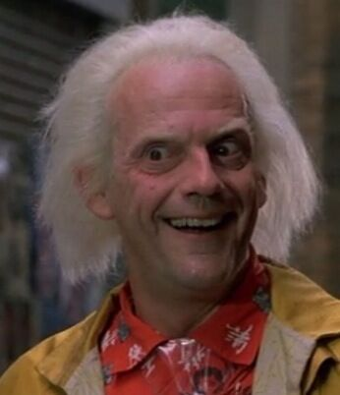
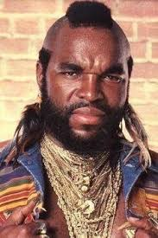
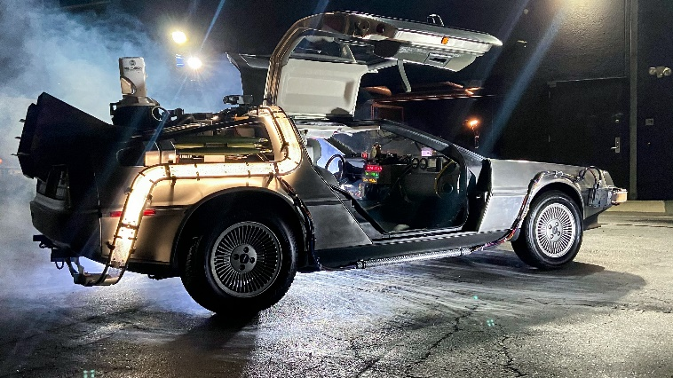
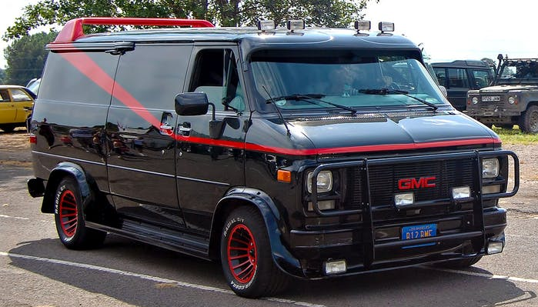
Warum macht man «Personas»?
Doc Browns Ziele in Back to the Futurue:
Durch die Zeit reisen
Auf unbefestigten Strassen zu starten
B. A. Baracus Ziele in
A-Team:
Genügend Platz zu haben um das A-Team zu transportieren
Notes:
Personas werden erstellt, um den Fokus bei der Entwicklung eines Produkts auf eine bestimmte Personengruppe zu fokussieren.
Das Produkt wird für eine spezifische Persona mit speziellen Bedürfnissen entwickelt.
Zurück zu den Autos, anstelle ein Auto für jedermann zu bauen, baut man spezifisch Autos für spezifische Nutzergruppen.
Quelle:
http
https://www.charitybuzz.com/catalog_items/auction-custom-built-delorean-time-machine-based-on-2183200
https://zurueckindiezukunft.fandom.com/de/wiki/Emmett_Brown
https://drivetribe.com/p/the-a-team-fNuOaQHfRQuYZfSRbigkgg?iid=C8HkIvT-TzGABWSsCbe05A
https://templetxnpeck.tumblr.com/post/167587193394/ba-baracus-name-bosco-baracus-nickname

Slide 11
Warum macht man «Personas»?
Personas helfen dem Designer
zu bestimmen, wie ein Produkt funktionieren sollte (Verhalten, Funktionalität)
besser mit den Kunden zu kommunizieren
besser die Effektivität und Effizienz des Systems bestimmen zu können
Personas helfen zudem folgende Problemfelder zu vermeiden:
„Elastischer“ Nutzer
Jeder hat eine andere Vorstellung vom Nutzer
Benutzer wird so angepasst, dass er auf das jeweilige Designproblem
zutrifft
Nur durch Personas wird der Nutzer konkret

Slide 12
Daten für «Personas» erhalten
Mindestens: Qualitative Methoden
Interviews
Beobachtung
Recherche
Besser: Quantitativen Methoden
Fragebogen
Perfekt: Kombination von qualitativen und quantitativen Methoden
Wir im Unterricht:
Freihand, aus dem Gedächtnis (wie man es nicht machen sollte)
Notes:
Personas sind zwar erdachte Nutzer, die Grundlagen sollten dennoch auf empirischen Daten beruhen.
Empirisch bedeutet „aus der Erfahrung“ bzw. „auf Beobachtungen beruhend“. (Quelle: https://neueswort.de/empirisch/).
In der Realität wird dies oft falsch gemacht, weil man seine Kundschaft ja kenne und dann aus subjektiven Ansichten, Wünschen und individuellen Vorstellung getrieben, sich eine Persona zusammenbaut.
Personas werden also anhand einer fundierten Datenbasis kreiert.
Diese Datenbasis wird aus einem mehrstufigen Prozess aus qualitativen Methoden und quantitativen Methoden erhoben.
Bei kleinen Budgets werden Personas aus qualitativen Daten erstellt, die aus Interviews, Beobachtungen oder Usability-Tests stammen.
Natürlich können Daten auch aus Internetrecherchen stammen,, aus sozialen Netzwerken, Foren oder Blogs. Das Ziel ist, in die Welt der Zielgruppe einzutauchen um sie besser zu verstehen.
Will man Personas wirklich fundiert erstellen, muss man quantitative Methoden anwenden.
Persona auf der Basis von Befragungsdaten zu erfassen ist aber aufwändig und teuer.
Die Fragebögen müssen speziell entwickelt werden, genügend Probanden müssen ihn ausfüllen und zuletzt müssen die Antworten statistisch ausgewertet werden.
Non plus Ultra ist aber eine Kombination aus beiden Verfahren. Die Befragungsdaten liefern die Info, wie viele Personas es geben wird, und wie sie sich unterscheiden und die qualitativen Methoden liefern die «wichtigen» Faktoren, die Umstände und das Verhalten der Nutzer.
In welcher Reihenfolge diese Methoden eingesetzte werden, streiten sich die Experten.
Welche Methode wenden wir an?
Keine, weil es zu aufwändig ist. Wir machen es falsch, sind es uns aber bewusst. Wir träumen uns einen Benutzer zusammen.
Quelle:
https://www.usability.de/leistungen/methoden/personas.html
Usability und UX für dummies, Elske Ludewig, WILEY-VCH Verlag und Gmbh & Co KGaA, Weinheim

Slide 13
Einsatzbereiche von «Personas»
Einsatzbereiche von Personas
Szenarien und Use Cases während des Designprozesses
Priorisierung von Funktionen/Inhalten/Services aus Sicht der Personas
Rekrutierung von Testpersonen für Usability-Tests
Ausrichtung der Werbe- und Kommunikationsmittel
Produkt- und Angebotsplanung
User-Story-Map
Personas sollten alle 2 bis 5 Jahre überarbeitet werden
Notes:
Nutzergruppen werden durch Personas leichter zugänglich, aber wie können sie im Entwicklungsprozess eingesetzt werden?
Die Möglichkeiten sind vielfältig:
Quelle:
Usability und UX für dummies, Elske Ludewig, WILEY-VCH Verlag und Gmbh & Co KGaA, Weinheim

Slide 14
Tools um «Personas» zu erstellen
Powerpoint
Visio
Word
Online Tools
…
Notes:
Es gibt viele Möglichkeiten um Personas zu erstellen.
Sie finden im Web Vorlagen für Word, PPT, Visio und so weiter.
Denken Sie daran, dass Teil

Slide 15
















Pauline
Technologie
Digitale Fähigkeiten
Technologie
Software und Apps
Internet
Alter: 53 Jahre
Zivilstand: verheiratet
Kinder: 2 (Markus, 25 und Beatrice, 20)
Ausbildung: kaufmännische Ausbildung
Beruf: Sachbearbeiterin Schadensabteilung
Erfahrung: seit 24 Jahren bei Versicherungen
Hobbies: Garten, Sport, Kino, Theater, Oper, Kochen, Reisen
Beruf, zur Person
Als Sachbearbeiterin beantwortet Pauline auch Mails von Kunden und nutzt auch unterschiedlich Applikationen zur Berechnung der Vergütung bei Schadensfällen. Sie trennt strikt zwischen Arbeit und Privat. Pauline arbeitet täglich mit dem System. Die meisten Fälle behandelt sie direkt am Telefon. Sie arbeitet daher meist mit Headset und Tastatur. Komplexe Fälle gibt sie an den Case Manager ab.
Social Network
Ziele, Ängste, Frustrationen
Paulines Arbeitsalltag ist sehr hektisch, sie wird oft durch Telefonanrufe gestört. Sie hat nur ach Minuten zur Erfassung eines Falls. Deshalb ist ihr wichtig, dass sie den Überblick, wo sie innerhalb einer Applikation steht, nicht verliert.
Pauline hat eine Dicke haut, Sie sagt, dass brauche es für diesen Job.
Pauline will sich nicht um die technischen Aspekte einer Software kümmern – alles soll einfach so laufen, wie sie es sich gewohnt ist.
Kontext
Pauline hat zwei grosse Bildschirme zum arbeiten, damit sie mehrere verschiedene Applikation auf einem öffnen kann.
Key Use Cases Ihr ist wichtig, dass sie nicht viele Klicks braucht, um die Daten eines Kunden zu sehen. Sie benötigt alle Daten auf einem Screen.
Persönlichkeit
Extrovertiert
Introvertiert
Planer
Spontan
Denken
Fühlen
Konservativ
Liberal
Anführer
Nachahmer
Browser
Appsnutzung
0%
20%
5%
0%
0%
0%
0%
75%
Notes:
Kommen wir wieder zu unserer Versicherungsapplikation. Auch dafür braucht es eine Persona. Hier ist es Pauline.

Slide 16
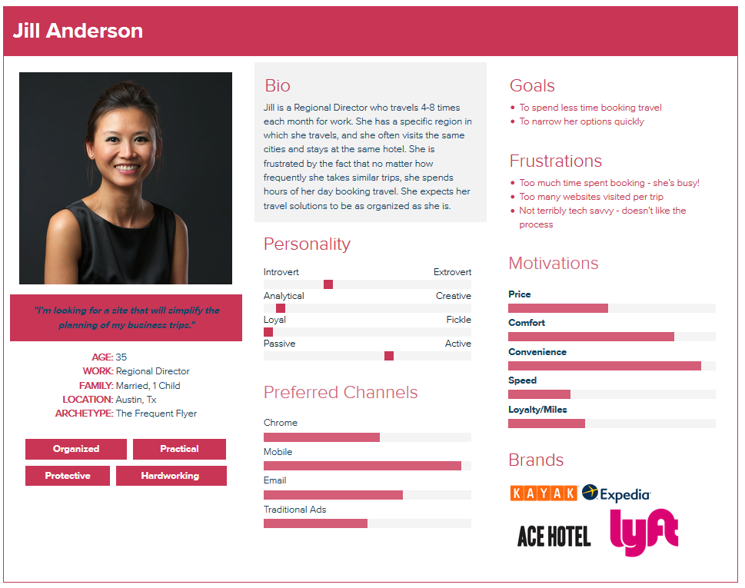
Beispiele

Slide 17
